Slide 1
www.prolocolecce.it Il nostro Portale Editoriale
Maria Gabriella de Judicibus - Delegazione tra i due mari

Slide 2
DELEGAZIONE PROLOCOLECCE 365 Il viaggio tra esperienza, competenza e memoria
Ringrazio Rocco Lauciello per l’invito graditissimo e tutti i presenti per la ricchezza di spunti di riflessione offerti e per le opportunità straordinarie che il loro lavoro regala quotidianamente al nostro territorio e parto da“ DELEGAZIONE PROLOCOLECCE 365 - Il viaggio tra esperienza, competenza e memoria ”, tema del convegno con workshop pomeridiano svoltosi Venerdi 13 Settembre 2024 a Lecce, presso le Officine Cantelmo, promosso da ITS Turismo di Puglia e dalle Pro Loco della Delegazione di Lecce, oggi Delegazione tra i due mari, per la costruzione, in sinergia, del “prodotto di turistico di delegazione”che consista nell'insieme di beni e servizi di un territorio che, messi a sistema, compongano un'offerta in grado di rispondere alle esigenze di specifici segmenti della domanda turistica in cui le pro loco che formano ciascuna“delegazione” UNPLI Puglia, fungano da soggetti propositivi di tale offerta per la porzione territoriale di competenza.

Slide 3
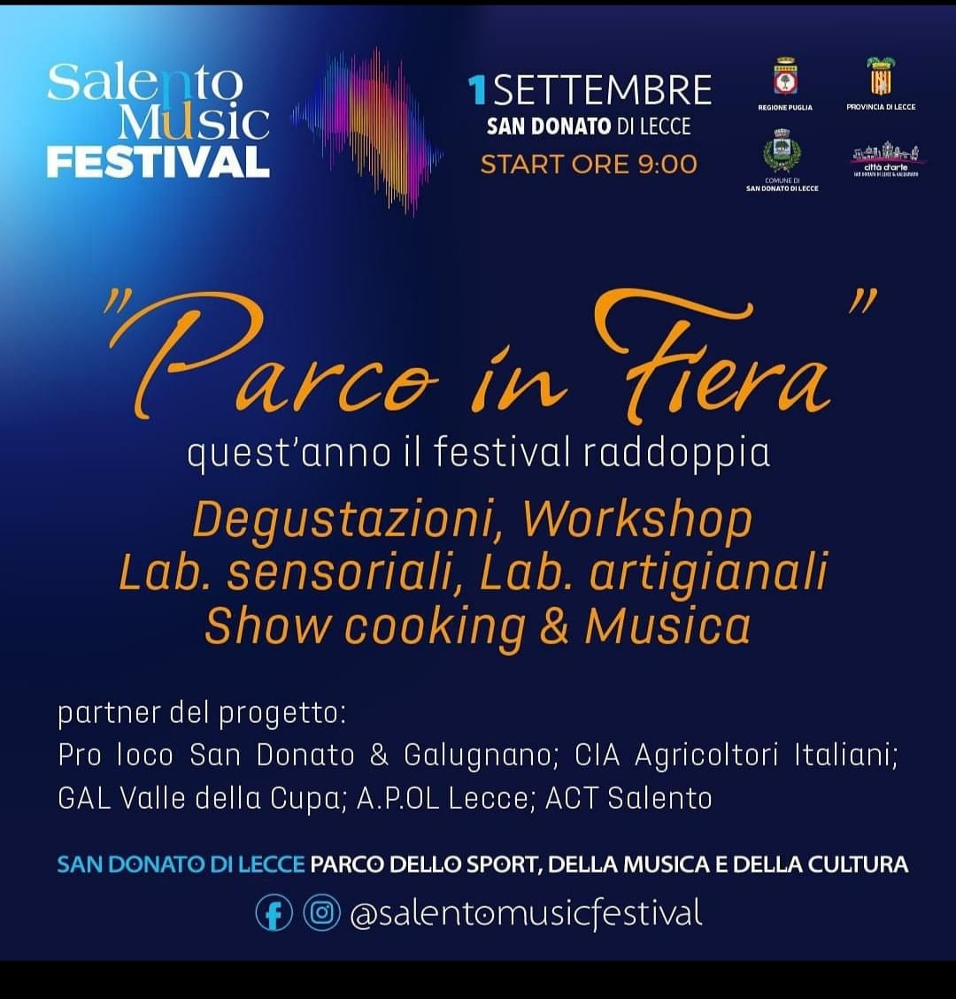
ALCUNI ESEMPI
Squinzano
CAMPI
VEGLIE
San Donato
VEGLIE
GUAGNANO

Slide 5
La Delegazione tra i due mari
La straordinaria offerta di Delegazione proloco Lecce 365 si avvale della possibilità di percorrere un tratto fondamentale del nostro territorio dallo Ionio all’Adriatico. Porto Cesareo, Casalabate, Campi, Lequile, Cavallino, Monteroni, Novoli, Carmiano, Guagnano, Salice , Squinzano, Veglie … offrono un esempio straordinario di vivacità nella capacità di organizzare e promuovere il turismo culturale ed enogastronomico a 360°: dalla “focara” e dai culti religiosi, agli eventi legati alla terra e all’enogastronomia che contestualizzano tradizioni, riti e testimonianze, dimostrando come associazioni in grado di fare “pro loco” attivamente , formino coscienze civiche e convincano anche le amministrazioni comunali .

Slide 6
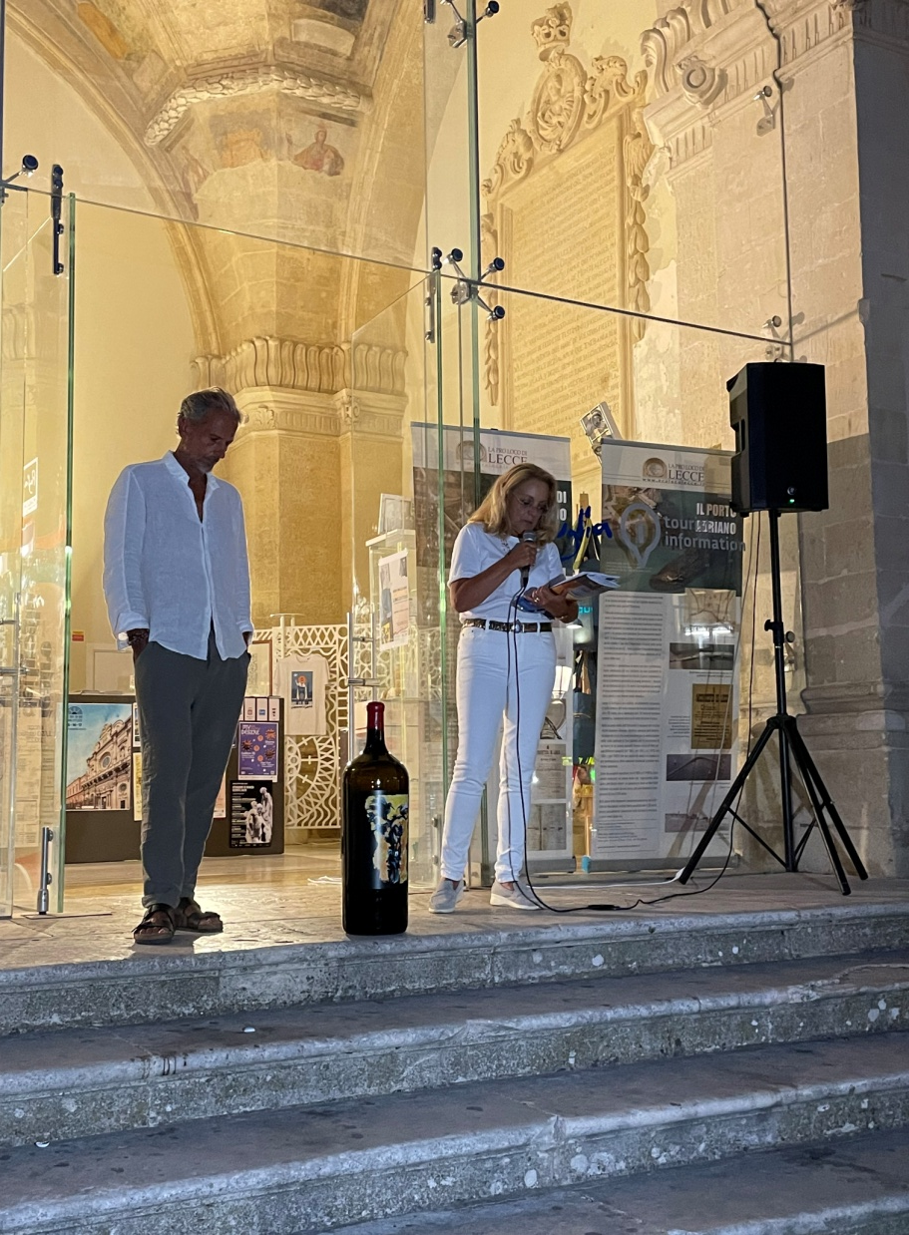
ITCCC:Info point turistico culturale di connessione e comunità
Abbiamo gestito come Pro Loco Lecce APS le attività di accoglienza ed informazione turistica del Comune di Lecce dall’Aprile 2023 al Dicembre 2024 grazie ad un progetto di rete. L’esperienza straordinaria di sentirsi promotori della cultura materiale e immateriale di un capoluogo di provincia qual è Lecce capitale del barocco, ci ha consentito di sperimentare una modalità vincente di “info point turistico culturale” strettamente legato alle finalità statutarie delle pro loco d’Italia Lecce deve costituire il punto d’arrivo e ripartenza per itinerari che promuovono una provincia fertile e generosa.

Slide 7
Il bando TOCC per la digitalizzazione della cultura
Pro Loco Lecce APS è beneficiaria di “FONDI PNRR- TOCC0002234-PNRR-Transizione Digitale Organismi Culturali e Creativi COR 15910983 CUP C37J23000770008” con un progetto che ci ha consentito di implementare il sito istituzionale trasformandolo in un Portale Editoriale che costituisce l’alter ego virtuale e virtuoso del progetto ITCCC, nella definitiva presa d’atto del passaggio dal turismo di destinazione a quello di motivazione, incentrato nel nostro caso sul “prodotto cultura”, dal turismo stanziale a quello attivo, dall’idea di “prodotto” al concept di “itinerario” in linea con le passioni, le relazioni, il consumo di esperienze con cui connettersi, da condividere, da fotografare, pubblicare e commentare con gli amici.

Slide 8
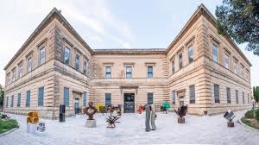
Un Heritage Hub al “Castromediano” di Lecce
Grazie al “patto”triennale con il Polo Bibliomuseale di Lecce, nasce l’idea di un Heritage Hub da realizzarsi in coworking dando vita ad una Rassegna di eventi da promuovere nell’ ampio spazio attrezzato posto a sinistra della reception nel Museo “S. Castromediano” in Viale Gallipoli, a Lecce come luogo fisico di in-formazione sui patrimoni e le attività culturali del territorio e sui progetti di welfare culturale.
e attraverso il nostro Portale Editoriale.
A seguito del riscontro positivo manifestato durante un incontro condotto dal Direttore Luigi De Luca, le oltre 37 associazioni beneficiarie del medesimo “patto”, hanno formalizzato l’adesione e la disponibilità a contribuire al funzionamento dell’ Heritage Hub e Pro Loco Lecce ha presentato regolare istanza con proposta di progetto al Consiglio Regionale di Puglia.

Slide 9
Il progetto
Nel concreto, ogni associazione è invitata a mettere a disposizione un referente che- previa formazione impartita dal personale del Polo e da Pro Loco Lecce APS- presidierà il desk del nostro Heritage Hub a turni di 3 ore, fornendo informazioni sull’offerta culturale del Salento, sulle attività della propria e delle altre associazioni aderenti al progetto. La turnazione , organizzata in base al numero di adesioni, garantirà l’apertura dello Sportello per 6 giorni alla settimana e consentirà agli operatori di ottimizzare in co-working le performance sulla base dei feed back dei diversi target.
Lo spazio dell’Hub sarà dotato di tre portali interattivi: Portale Pro Loco Lecce dedicato alla promozione dell’offerta culturale della provincia di Lecce; CartApulia, la carta interattiva digitale del patrimonio culturale pugliese; DMS, il sistema digitale per la gestione e la promozione del turismo e della cultura in Puglia.
L’Heritage Hub rappresenterà un’innovativa opportunità per promuovere non solo l’informazione sulle attività culturali del territorio ma anche e soprattutto per migliorarne l’impatto, utilizzando i feed back di un pubblico culturalmente attento. Saranno allestiti un bookshop di pubblicazioni di prestigio su storia, arte e paesaggio del Salento, uno spazio per merchandising identitario di design, un servizio di prenotazione di itinerari turistico-culturali presso i principali attrattori del territorio, museali, artistici, naturalistici, artigianali e per ogni attività proposta verrà richiesto ed annotato il feed back.

Slide 10
Itinerari del cielo, della terra e del mare
La Delegazione tra i due mari sta predisponendo itinerari tematici che percorrano gli eventi integrandoli e dando loro una sistematicità necessaria alla piena fruibilità. Gli itinerari del cielo, incastonano i “giorni del fuoco” nella ritualità legata ai diversi culti pagani e cristiani; gli itinerari della terra presidiano sagre ed ambienti rurali ed urbani di interesse artistico e naturalistico; gli itinerari del mare percorrono con un fil rouge l’entroterra legando tradizioni e sapori marinareschi con ciclovie e cammini …

Slide 11
I tesori nascosti
Ben si addice la dicitura cara ad UNPLI PUGLIA, ai trappeti ed alle cripte, alle masserie fortificate e diroccate, ai castelli ancora vivi, agli antichi tratturi, alle cantine-museo, ai cammini di fede …
Quest’anno Carmiano è tra i “premiati” ( vedi sezione Itinerari in www.prolocolecce.it)
L’Heritage Hub saprà valorizzare i nostri tesori nascosti!

